Slide 1
絕世武功_由你創造

Slide 2
Unity 特色
跨平台遊戲引擎
人性化的介面操作
大幅縮短遊戲的開發時間

Slide 3

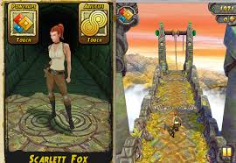
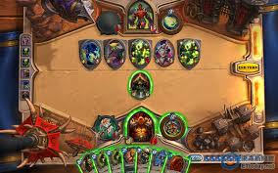
Unity 遊戲

Slide 4
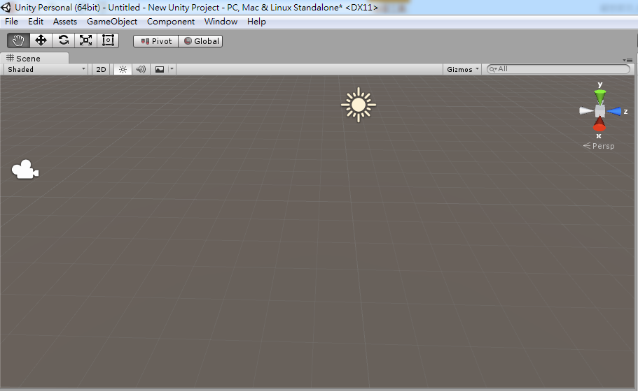
操作物件的方式
場景
座標

Slide 5
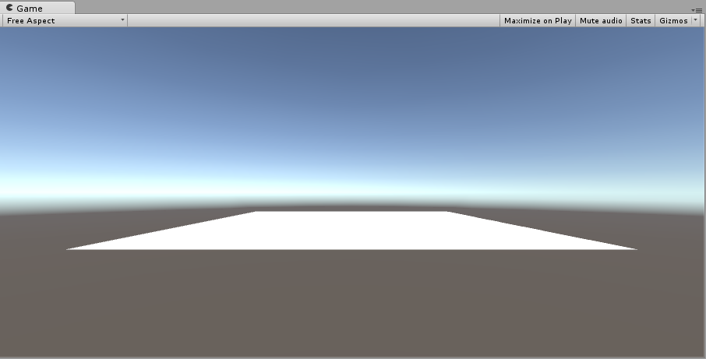
遊戲時的畫面

Slide 6
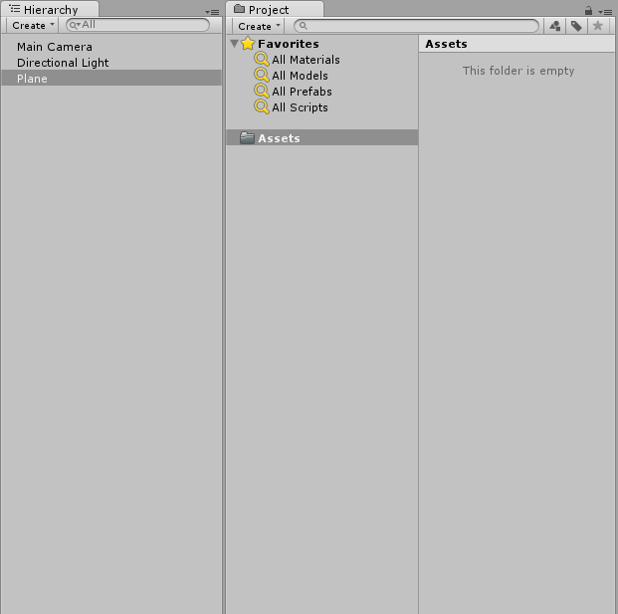
專案所包含的資源
目前包含的物件

Slide 7
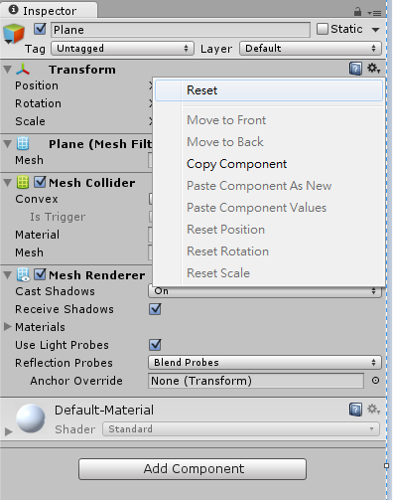
物件的所有屬性
物件屬性

Slide 8
遊戲實作: Roll-A-Ball
遊戲Demo

Slide 9
Roll-A-Ball (一)
建立專案
建立一個遊戲平面：
Hierarchy->create->3D object->Plane
初始化
調整大小
重新命名

Slide 10
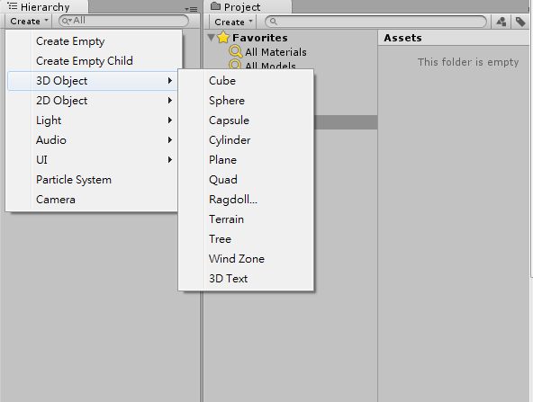
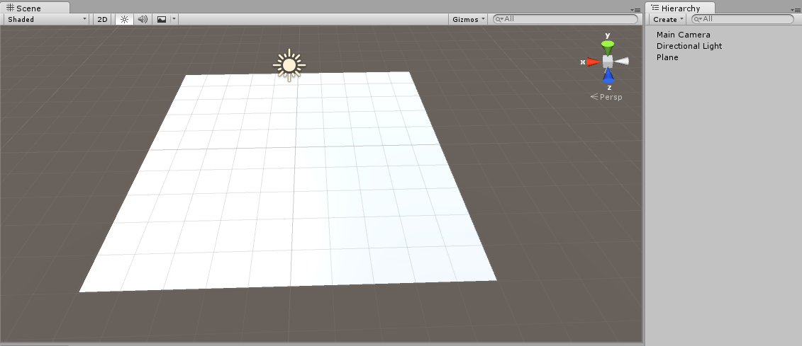
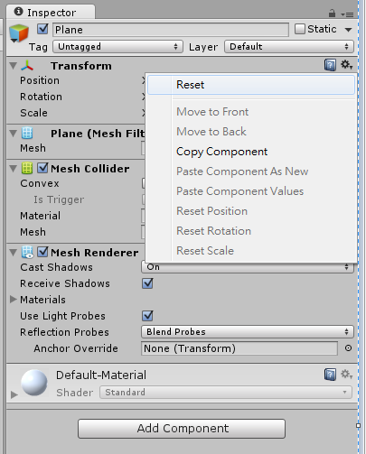

Slide 11
Roll-A-Ball (二)
建立一個遊戲主角(圓球):
Hierarchy->create->3D object->Sphere
初始化，並調整高度
重新命名
剛體(Rigidbody):
Component->Physics-> Rigidbody
賦予物體物理性質

Slide 12
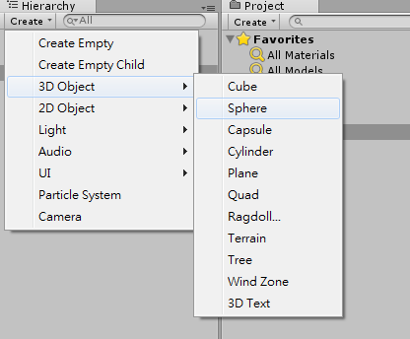
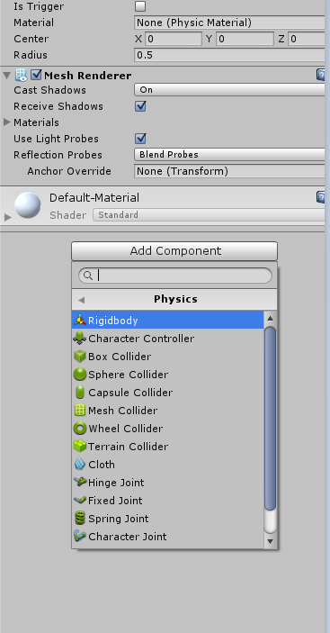
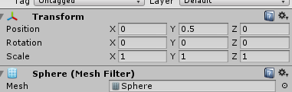
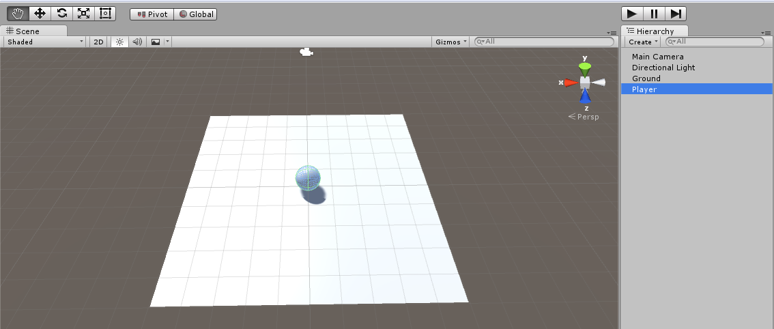

Slide 13
Roll-A-Ball (三)
撰寫腳本(使球移動)
Project->create->Script->C#
分為：C# and Javascript
命名
注意宣告
調整camera的位置
測試遊戲

Slide 14
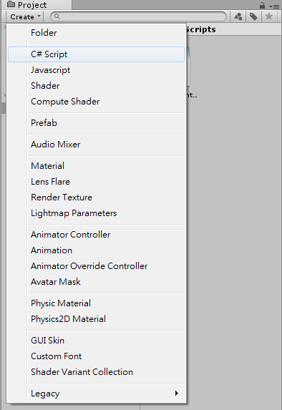
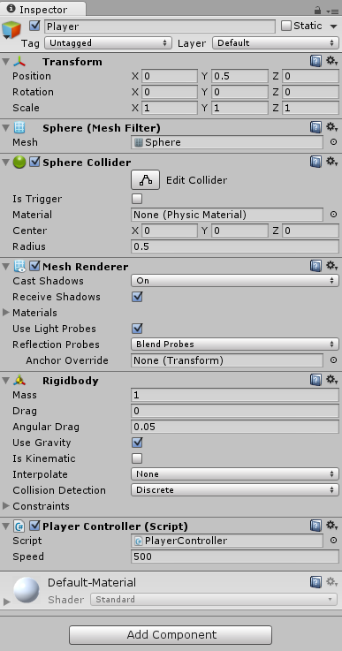
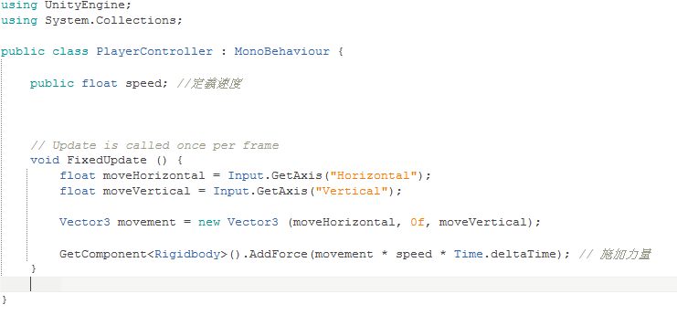

Slide 15
Roll-A-Ball (四)
建立邊界
Hierarchy->create->3D object->Cube
初始化
設立大小
移動
複製物件：Edit->Duplicate
初始、移動、改名
重複上述步驟
創造一個空物件放入全部邊界

Slide 16
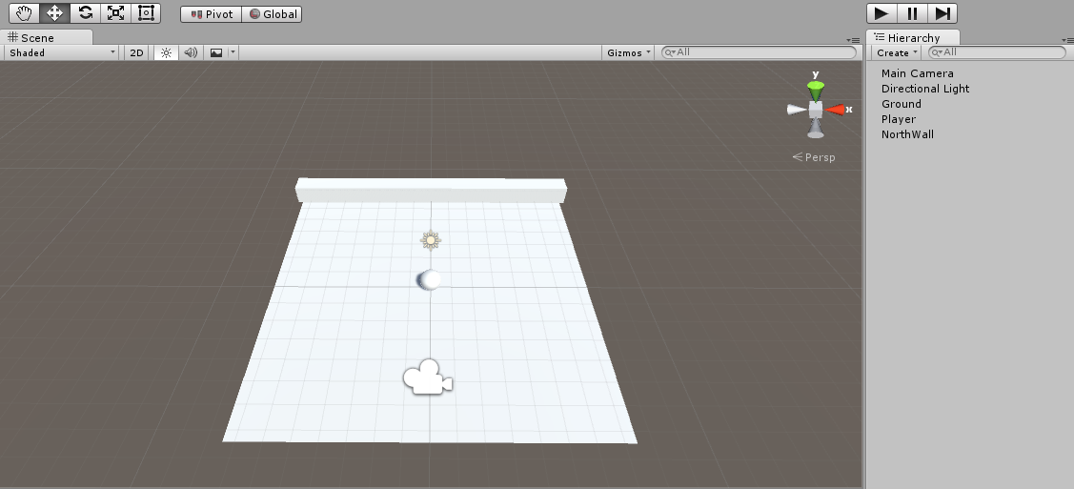
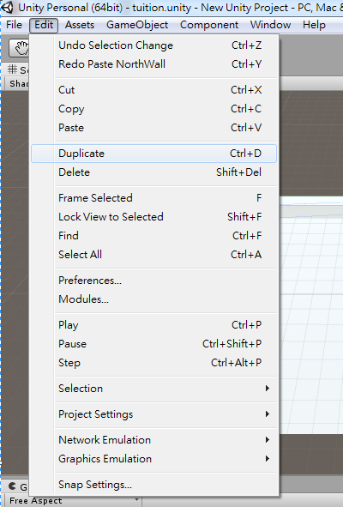
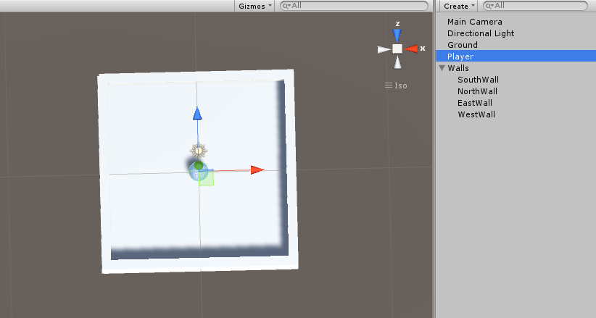

Slide 17
Roll-A-Ball (五)
畫面隨球移動
撰寫腳本
放入camera 的component

Slide 18
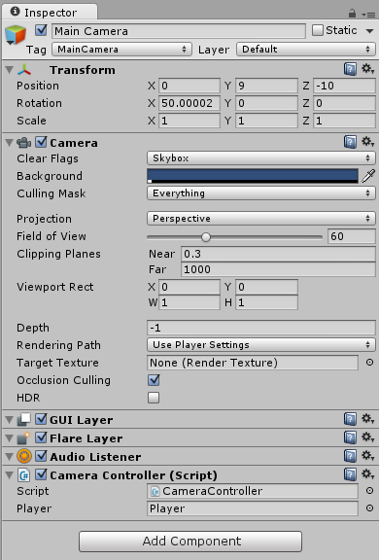
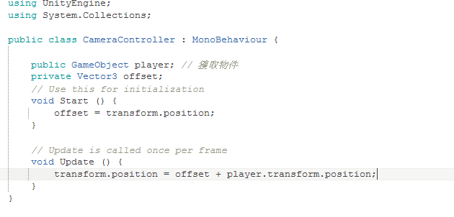

Slide 19
Roll-A-Ball (六)
建立點數方塊
Hierarchy->create->3D object->Cube
調整成適當大小

Slide 20
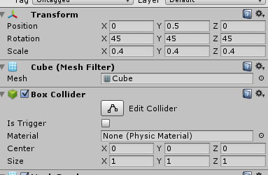

Slide 21
Roll-A-Ball (七)
方塊自動旋轉
撰寫腳本
放入camera 的component
開始擺放方塊的位置
製作Prefab
使用複製物件的功能
吃掉方塊
撰寫腳本

Slide 22
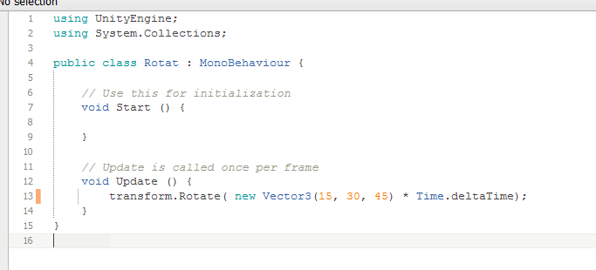
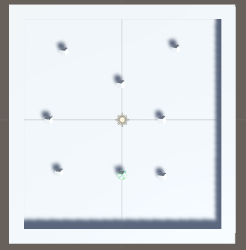
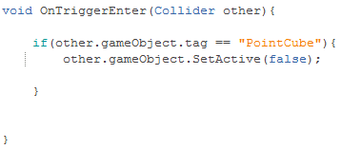

Slide 23
Roll-A-Ball (八)
Tag 的更換
新增一個Tag
Inspector->Tag->Add Tag
將物件設成IsTrigger

Slide 24
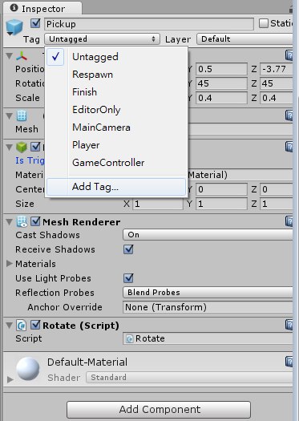
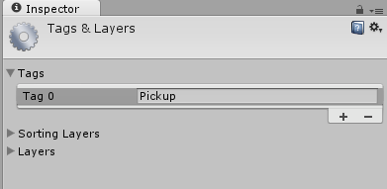


Slide 25
Roll-A-Ball (九)
遊戲停止條件：方塊被全部吃掉
數總共吃掉的方塊數
當達到全部的數量時，印出 “Win”
文字視窗
Empty Gameobject -> add component -> Rendering -> GUI Text
分別顯示勝利以及分數

Slide 26
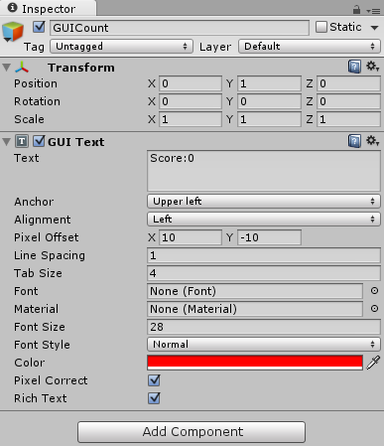
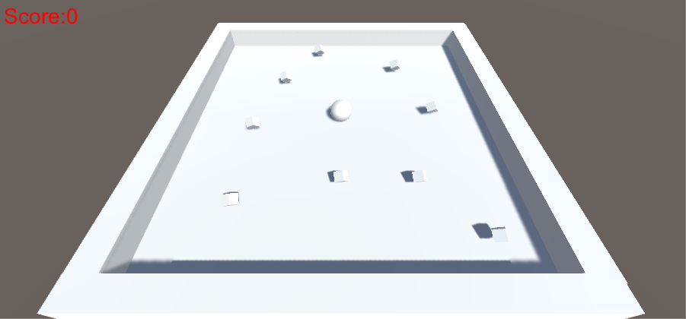

Slide 27
Roll-A-Ball (十)
撰寫腳本(顯示數量以及勝利畫面)
在遊戲結束後求停止動作(腳本)
加入判斷式
達成後無法再控制

Slide 28
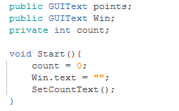
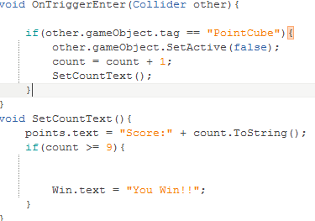
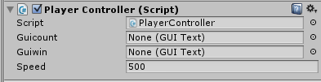

Slide 29
Roll-A-Ball 延伸
場地顏色的更改
Assets -> create -> Material
自行選擇顏色
遊戲地形複雜化
自行使用其他幾何形狀更改場地複雜度

Slide 30
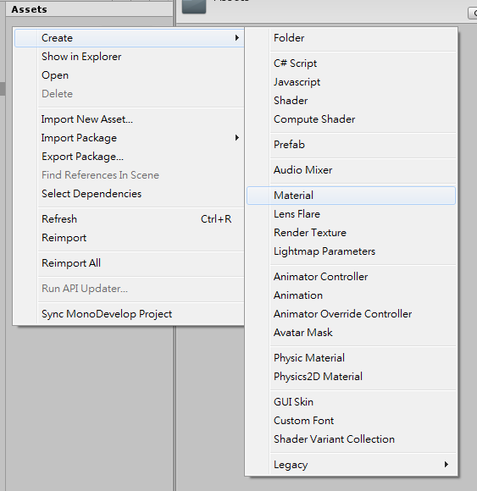
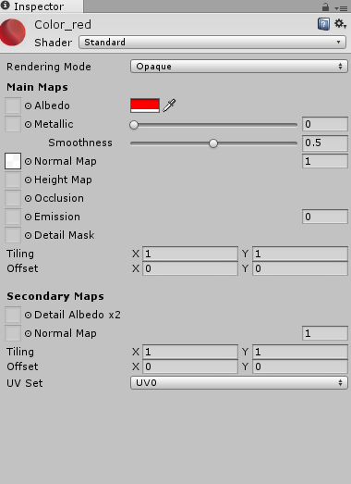

Slide 31
Roll-A-Ball 延伸
遊戲模式的改變
比較時間速度
加入文字視窗顯示時間
遊戲結束後停止
一定時間內誰得分高
做法同上，時間與分數的關係顛倒過來
自動生成物件(撰寫腳本)
遊戲地形複雜化
自行使用其他幾何形狀更改場地複雜度

Slide 32



Slide 33
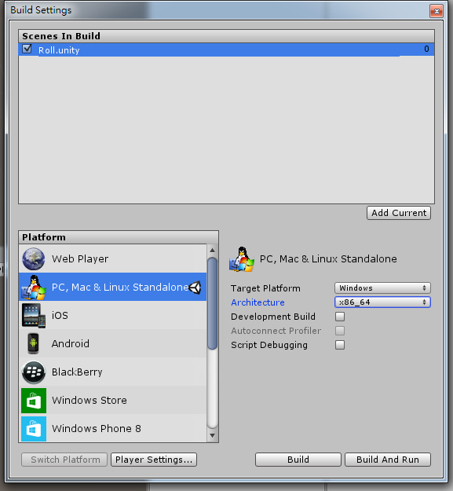
輸出檔案 File -> Build -> Setting -> 選擇格式 -> Build

Slide 34
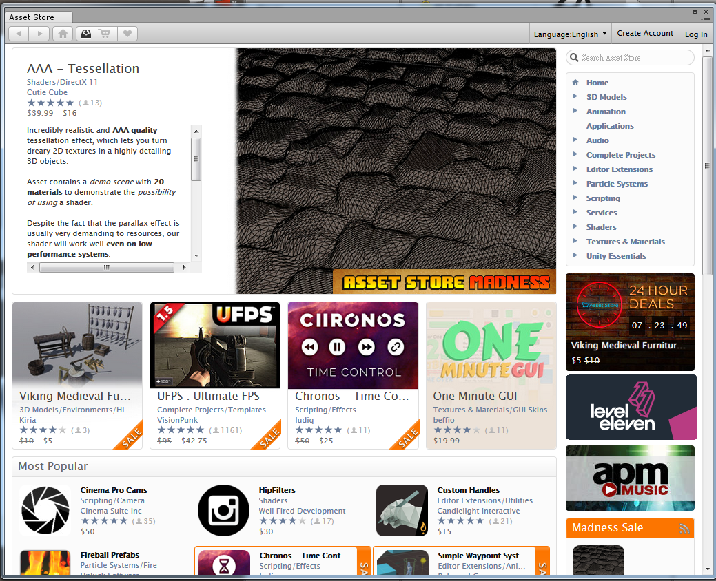
Unity 資源
Asset Store
多樣的素材可供使用
減少自行建模的時間
Window->Asset Store

